Slide 1
УЧРЕЖДЕНИЕ ОБРАЗОВАНИЯ
«БЕЛОРУССКИЙ ГОСУДАРСТВЕННЫЙ МЕДИЦИНСКИЙ УНИВЕРСИТЕТ»
Кафедра пропедевтики внутренних болезней
Итоговая аттестация
Аспирант кафедры пропедевтики внутренних болезней
ФИО
Научный руководитель:
заведующий кафедрой пропедевтики внутренних болезней, доктор медицинских наук, профессор
ФИО
НАЗВАНИЕ ДИССЕРТАЦИИ
Минск, 2025

Slide 2
Диссертация выполнялась в рамках ГНТП «НОВЫЕ ТЕХНОЛОГИИ ДИАГНОСТИКИ, ЛЕЧЕНИЯ И ПРОФИЛАКТИКИ» ПОДПРОГРАММА «СЕРДЦЕ И СОСУДЫ» по заданию: «РАЗРАБОТАТЬ И ВНЕДРИТЬ АЛГОРИТМ ОЦЕНКИ И КОРРЕКЦИИ КАРДИОВАСКУЛЯРНОГО РИСКА У ЛИЦ С СИНДРОМОМ ОБСТУКТИВНОГО АПНОЭ СНА» (№ госрегистрации - 00000000, срок выполнения: 2022 – 2024гг.)

Slide 3
ЦЕЛЬ и ЗАДАЧИ исследования
Цель исследования - …………………………
Задачи исследования:
Изучить особенности влияния симпатоадреналовой системы у пациентов с синдромом обструктивного апноэ сна и ишемической болезнью сердца
Изучить клинико-инструментальные данные у лиц с синдромом обструктивного апноэ сна
Оценить ключевые показатели биохимической регуляции у данной категории пациентов
Разработать и внедрить алгоритм оценки и коррекции кардиоваскулярного риска у лиц с синдромом обструктивного апноэ сна и ишемической болезнью сердца.

Slide 4
Дизайн исследования
Пациенты с ИБС,
n = 90
Основная группа (ИБС+СОАС),
n = 61
ИБС+ СОАС
легкой степени
ИБС+ СОАС
средней тяжести
Группа сравнения
(ИБС без СОАС),
n = 29
ИБС+ СОАС
тяжёлой степени
Методы исследования:
-клинико-анамнестические
-лабораторные
-инструментальные
-статистические

Slide 5

МАТЕРИАЛ И МЕТОДЫ ИССЛЕДОВАНИЯ
В исследовании приняло участие 90 пациентов. Из них основную группу составили 61 пациент с ИБС (стенокардия напряжения ФК I-II) в сочетании с СОАС, группу сравнения составили 29 пациентов с ИБС без СОАС.
Средний возраст пациентов основной группы составил 57,4±0,78 лет, группы сравнения – 56,2±0,96 лет. Из них мужчин 38 (63,3%), женщин 23(36,7%), в группе сравнения мужчин и женщин соответственно 17 (58,6%) и 12 (41,3%).
Тяжесть СОАС определялась по индексу апноэ/гипопноэ сна (ИАГ): легкая (ИАГ от >5 до <15), средняя (ИАГ от >15 до <30) и тяжелая степень (ИАГ от >30).
В зависимости от тяжести СОАС пациенты основной группы были разделены на три подгруппы: первую подгруппу составили 24 пациента с легкой степенью тяжести СОАС, вторую - 20 пациентов со средней степенью тяжести СОАС, третью – 17 пациентов с тяжелой степенью тяжести СОАС.

Slide 6
Информация о проведенных научных исследованиях и полученных результатах
Завершен набор клинического материала (выполнены все запланированные лабораторные и инструментальные исследования)
сформирована база данных пациентов исследуемой группы и группы сравнения
произведен статистический анализ полученных результатов
ведется работа по написанию глав диссертации

Slide 7
ОСНОВНЫЕ НАУЧНЫЕ РЕЗУЛЬТАТЫ диссертации
Полученные в ходе выполнения диссертации результаты демонстрируют, что течение ИБС в сочетании с наличием СОАС чаще протекает на фоне гиперлептинемии, гиперинсулинемии, сопровождается повышением уровня СРБ;
Установлены более высокие значения гомоцистеина, являющегося маркером эндотелиальной дисфункции, в группе пациентов с ИБС в сочетании с СОАС, чем в группе сравнения.
Наличие у пациентов с ИБС СОАС сопровождается повышением уровня метанефрина, включающий активирующее действие на симпатический отдел вегетативной нервной системой с увеличением ЧСС и развитием артериальной гипертензии у данной категории лиц. Учитывая кардиоваскулярный спектр гормонального воздействия метанефрина, повышение уровня метанефрина можно рассматривать как дополнительный фактор риска неблагоприятного прогноза.
При анализе показателей липидограммы у пациентов с ИБС в сочетании с СОАС выявлено повышение среднего уровня ТГ, ОХ, ЛПНП. Средний уровень ЛПВП был снижен в исследуемых группах по сравнению с оптимальными показателями.

Slide 8
РЕЗУЛЬТАТЫ
У всех пациентов с СОАС выявлено достоверное увеличение толщины МЖПд и ЗСЛЖд (p<0,05), указывающее на увеличение массы миокарда левого желудочка, предполагающее развитие ремоделирования и гипертрофии ЛЖ, характерно увеличение размеров левого предсердия
В группах с ИБС в сочетании с СОАС выявлена достоверно более высокая частота развития желудочковых экстрасистол высоких градаций по классификации Lown, имеющих доказанное неблагоприятное прогностическое влияние
Разработан алгоритм оценки кардиоваскулярного риска у пациентов и ишемической болезнью сердца и ИБС (инструкция по применению метода….. № …………….

Slide 9
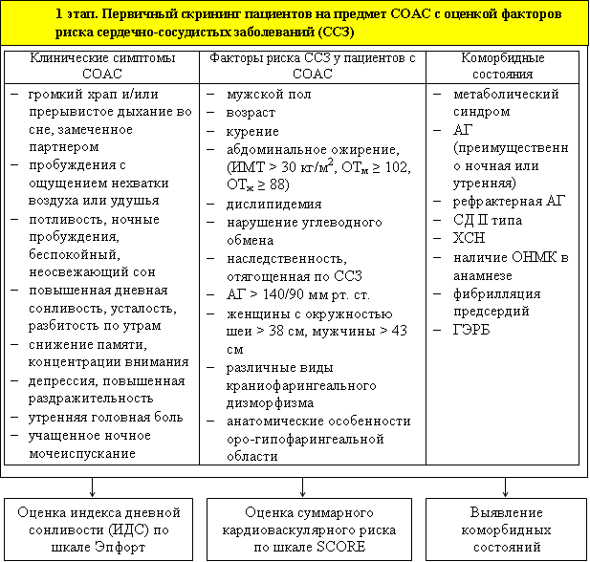
АЛГОРИТМ ОЦЕНКИ КАРДИОВИСКУЛЯРНОГО РИСКА У ЛИЦ С СИНДРОМОМ ОБСТРУКТИВНОГО АПНОЭ СНА

Slide 10
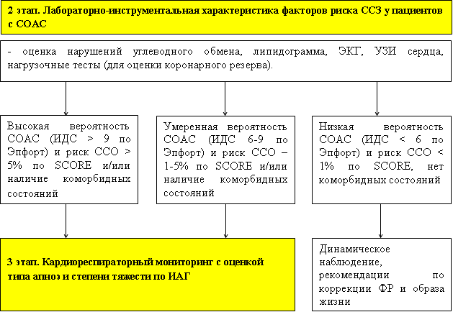
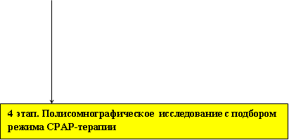
АЛГОРИТМ ОЦЕНКИ КАРДИОВАСКУЛЯРНОГО РИСКА У ЛИЦ С СИНДРОМОМ ОБСТРУКТИВНОГО АПНОЭ СНА

Slide 11
Опубликовано статей в периодических изданиях и сборниках: 8, в том числе, соответствующих п. 19 Положения о присуждении ученых степеней и ученых званий - 3
Опубликовано тезисов, материалов конференций - 10
Выступление с докладами: 6, в том числе на конференциях с международным участием - 2
Количество разработанных и внедренных новых методов диагностики и лечения - 1
Получено актов внедрения - 6

